Slide 1
СОЗДАНИЕ СОВРЕМЕННОЙ СЕТИ ОПТОВОГО ХРАНЕНИЯ И ПЕРЕРАБОТКИ СЕЛЬХОЗПРОДУКЦИИ ЦФО В ШАГОВОЙ ДОСТУПНОСТИ ОТ ПРОИЗВОДИТЕЛЯ
МГУТУ ИМ. К.Г. РАЗУМОВСКОГО
(ПЕРВЫЙ КАЗАЧИЙ УНИВЕРСИТЕТ)
Валентина Николаевна Иванова
ректор, профессор, д.э.н.
Москва,
март 2016 года

Slide 2
Цель, задачи и основные принципы создания сети
Цель создания сети
Сохранение и своевременная
доставка с/х продукции для ЦФО
Основные принципы
формирования сети:
Задачи создания сети:
1. Принцип обеспеченности складскими
сооружениями, оснащённых передовыми
технологиями хранения и переработки, в
соответствии с рекомендуемыми нормами
потребления
1. Стимулирование роста отечественной с/х продукции в целях импортозамещения
2. Увеличение закупок с/х сырья для
Перерабатывающей промышленности
2. Принцип минимизации потерь с/х продукции,
затрат на её хранение и переработку
3. Обеспечение сбыта с/х продукции, повышение её товарности за счёт создания условий для её сезонного хранения и обработки
3. Принцип учёта сырьевой и инфраструктурной обеспеченности территорий
4. Поддержка развития инфраструктуры
АПК
4. Принцип системного управления сети
5. Принцип логистического обеспечения
эксплуатации объектов сети
5. Развитие электронной торговли с/х
продукцией
6. Принцип активного участия хозяйствующих субъектов малого и среднего бизнеса, в том числе использование кооперативных форм хозяйствования в организации сети
6. Совершенствование механизма закупок с/х продукции для государственных и муниципальных нужд
2
Мгуту им. К.Г.Разумовского (Пку)

Slide 3
Научная новизна исследования
1. Разработана организационно-управленческая схема взаимодействия предприятий сети, предусматривающая включение в нее субъектов малого и среднего предпринимательства
2. Сформулирована совокупность принципов формирования современной сети хранения
3. Разработана имитационная модель функционирования объектов сети, включающая в себя кооперацию предприятий малого и среднего бизнеса
4. Предложена схема размещения новых объектов хранения и переработки по муниципальным образованиям субъектов Федерации, входящих в ЦФО, в «шаговой доступности» от производителя
3
Мгуту им. К.Г.Разумовского (Пку)

Slide 4
Потребность в мощностях по хранению
картофеля и плодоовощной продукции
в ЦФО
Фрукты и
ягоды
Картофель
Овощи
Производство в 2014 году
(тыс. тонн)
9479
2955
794
Обеспеченность мощностями для хранения в 2014 году (%)
45,2
19,1
31,9
Потери с/х продукции от производства (%)
30
40
30
Потребность в мощностях для
хранения в 2020 году
(тыс. тонн)
383
3084
1651
4
Мгуту им. К.Г.Разумовского (Пку)

Slide 5
Сравнение различных форм организации хранения
Технико-экономические показатели хранилищ, объединенных в кооперативную сеть с
управляющей компанией (персонал 6 человек; на примере 10 предприятий)
Технико-экономические показатели хранилищ, работающих самостоятельно
Хранилища ёмкостью
Хранилища ёмкостью
1 тыс.
тонн
5 тыс.
тонн
10 тыс.
тонн
1 тыс.
тонн
5 тыс.
тонн
10 тыс.
тонн
Персонал (чел.)
4
8
12
2
4
6
Дисконтированный
Срок окупаемости (РВР)
с учётом субсидий
Минсельхоза (годы)
2,60
1,88
1,83
2,25
1,79
1,77
Дисконтированный
срок окупаемости (РВР)
без учёта субсидий
Минсельхоза (годы)
2,77
1,98
1,92
2,41
1,88
1,85
Чистая приведённая
стоимость (NPV)
(млн. руб.)
37,95
227,59
457,21
43,98
238,64
472,60
5
Мгуту им. К.Г.Разумовского (Пку)

Slide 6
Основные меры государственной поддержки, которыми могут воспользоваться инициаторы проекта
1. Субсидирование процентной ставки по банковским кредитам
2. Программы поддержки начинающих предпринимателей
3. Субсидирование части затрат, связанных с уплатой процентов по кредитам и лизинговым договорам
4. Субсидии на возмещение части прямых понесенных затрат на создание и модернизацию хранилищ
5. Субсидированию части процентной ставки по инвестиционным кредитам на строительство и реконструкцию объектов хранения
6. Предоставление субсидий на возмещение части затрат на уплату процентов по кредитам, полученным кооперативами
6
Мгуту им. К.Г.Разумовского (Пку)

Slide 7
Распределение новых объемов хранения и переработки
по регионам ЦФО на примере картофеля
Проанализировано 468 районов 17 областей ЦФО
Регион ЦФО
Вводимые мощности тыс. т
Количество объектов шт.
Регион ЦФО
Вводимые мощности тыс. т
Количество объектов шт.
Белгородская область
94
13
Московская область
106
12
Брянская область
144
28
Орловская область
23
5
Владимирская область
0
0
Рязанская область
90
10
Воронежская область
225
45
Смоленская область
55
11
Ивановская область
18
18
Тамбовская область
33
16
Калужская область
39
8
Тверская область
12
12
Костромская область
26
10
Тульская область
19
19
Курская область
168
25
Ярославская область
39
11
Липецкая область
67
9
Итого по ЦФО
1160
252
7
Мгуту им. К.Г.Разумовского (Пку)

Slide 8
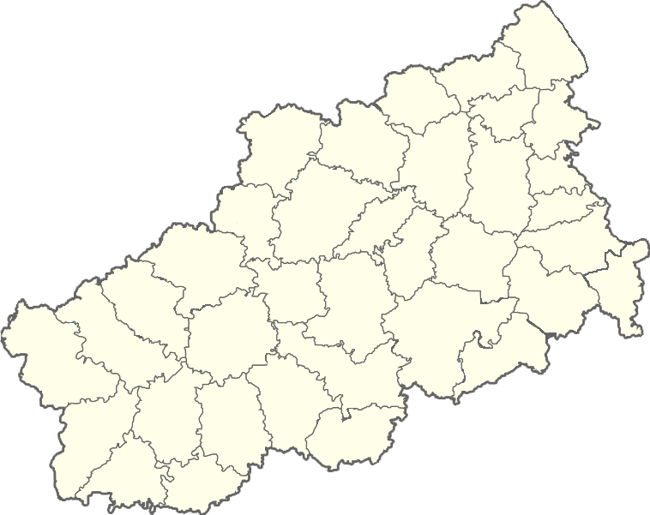
Тверская область
Распределение новых мощностей на примере Тверской области
5
28
Валовые сборы картофеля
341 тыс. т
18
21
16
4
35
20
Ёмкость новых хранилищ:
2
30
36
6
31
13
24
19
26
12
25
17
33
14
11
1
29
10
15
34
для картофеля
для овощей
для фруктов
27
32
8
22
23
9
7
3
12 тыс. т
56 тыс. т
0 тыс. т
Доходы фермеров в результате создания хранилищ для картофеля – 363 591 млн. руб.
–
районы, с наиболее развитой сырьевой обеспеченностью и недостаточно развитой инфраструктурой, включенные в схему строительства объектов
Районы Тверской области:
1. Андреапольский
2. Бежецкий
3. Бельский
4. Бологовский
5. Весьегонский
6.Вышневолоцкий
7. Жарковский
8. Западнодвинский
9. Зубцовский
10. Калининский
11. Калязинский
12. Кашинский
13. Кесовогорский
14. Кимрский
15. Конаковский
16. Краснохолмск
17. Кувшиновский
18. Лесной
19. Лихославсльский
20. Максатихинский
21. Молоковский
22. Нелидовский
23. Олененский
24. Осташковский
25.Пеновский
26. Рамешковский
27. Ржевский
28. Сандовский
29.Селижаровский
30.Сонковский
31. Спировский
32. Старицкий
33. Торожокский
34.Торопецкий
35. Удомельский
36. Фировский
8
Мгуту им. К.Г.Разумовского (Пку)

Slide 9
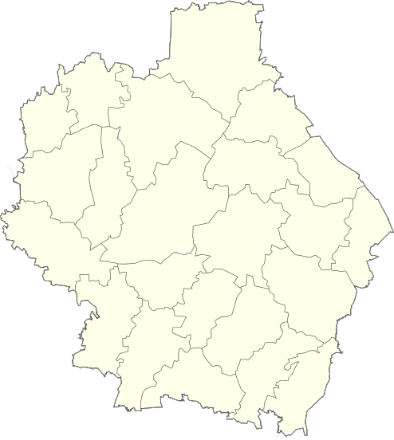
Тамбовская область
Распределение новых мощностей на примере
Тамбовской области
Валовые сборы картофеля
522,3 тыс. т
9
Ёмкость новых хранилищ:
19
14
12
18
7
1
2
11
20
13
15
6
23
4
17
5
для картофеля
для овощей
для фруктов
8
21
16
3
22
10
33 тыс. т
1 тыс. т
0 тыс. т
Доходы фермеров в результате создания хранилищ для картофеля – 600 737 млн. руб.
районы, с наиболее развитой сырьевой обеспеченностью и недостаточно развитой инфраструктурой, включенные в схему строительства объектов
–
Районы Тамбовской области:
Бондарский район
Гавриловский район
Жердевский район
Знаменский район
Инжавинский район
Кирсановский район
Мичуринский район
Мордовский район
9. Моршанский район
10. Мучкапский район
11. Никифоровский район
12. Первомайский район
13. Петровский район
14. Пичаевский район
15. Рассказовский район
16. Ржаксинский район
17. Сампурский район
18. Сосновский район
19. Староюрьевский район
20. Тамбовский район
21. Токарёвский район
22. Уваровский район
23. Умётский район
9
Мгуту им. К.Г.Разумовского (Пку)

Slide 10
Организационно-управленческая схема работы сети
Потребители с/х продукции
Организации
социального питания
Предприятия
общественного питания
Фирменные
магазины
Предприятия
розничной торговли
Интернет-магазины
Межрегиональные (региональные, муниципальные)
оптово-распределительные центры с/х продукции
Региональные (областные, муниципальные)
логистические центры
Региональные (муниципальные) сети хранилищ и мощностей по переработке с/х продукции (в форме их ассоциаций и союзов)
Органы ветеринарной сертификации
Органы фитосанитарного контроля
Хранилища и мощности по переработке с/х продукции шаговой доступности
Автотранспортные предприятия
Хозяйства
населения
Крестьянские (фермерские) хозяйства
Индивидуальные предприниматели
Производители с/х продукции
10
Мгуту им. К.Г.Разумовского (Пку)
Notes:
Необходимо перерисовать так, чтобы шрифт был не меньше 14 размера, убрать выплывающие границы

Slide 11
Основные показатели функционирования сети
В ЦФО планируется построить 552 объекта для хранения картофеля
на 1 тыс. т – 440 шт.
на 5 тыс. т – 80 шт.
на 10 тыс. т – 32 шт.
Сеть овощехранилищ по ЦФО
Ёмкость хранилищ
1 тыс.
тонн
5 тыс.
тонн
10 тыс.
тонн
552
объекта
Капитальные затраты,
млн. руб.
4044,01
2415,51
1808,16
8267,68
Персонал, чел.
880
320
192
1392
Расходы Федерального бюджета 20% от
сметной стоимости ,
млн. руб.
465,09
293,26
222,11
980,46
Чистая прибыль в
2020 г., млн. руб.
3462,21
3406,56
2700,98
9569,75
Доходы бюджетной системы РФ в 2017 г.,
млн. руб.
783,18
673,07
539,88
1996,13
11
Мгуту им. К.Г.Разумовского (Пку)

Slide 12
Выводы и предложения
Выводы
1. Разработан проект современной сети хранения с/х продукции с участием регионов ЦФО (в состав рабочей группы вошли представители органов управления АПК Орловской, Липецкой, Смоленской, Белгородской и Ярославской областей)
2. Разработанный проект рекомендован органом управления АПК регионов на научно-практической конференции «Совершенствование экономического механизма в обеспечении доходности сельскохозяйственных товаропроизводителей» 27.11.2015г., организованная Ассоциацией крестьянских (фермерских) хозяйств и сельскохозяйственных кооперативов России (АККОР)
Предложения
1. Ознакомить регионы с результатами НИР
2. Приступить к разработке программ развития современных сетей хранения регионов ЦФО, с привлечением рабочей группы НИР
3. Организовать инициативные группы в регионах ЦФО и реализовать пилотные проекты по строительству систем объектов современного хранения, включая создание необходимых управляющих компаний и кооперативных форм организации хранения и переработки
12
Мгуту им. К.Г.Разумовского (Пку)

Slide 13
Спасибо за внимание!
13
Мгуту им. К.Г.Разумовского (Пку)

